Slide 1
Развивающая игра по ФЭМП для детей 4-5 лет
«Компот и задачи-шутки»
Подготовила: Косицина Любовь Евгеньевна
Воспитатель МАОУ «Школа N23 города Благовещенска»

Slide 2
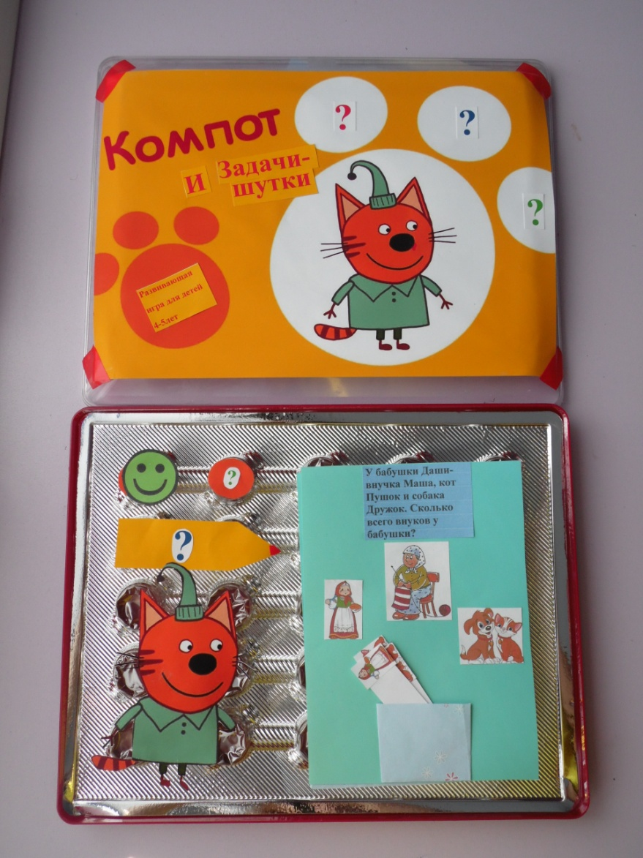
Цель игры: Развитие внимания, сообразительности, логического мышления

Slide 3
Задачи-шутки побуждают ребенка рассуждать, мыслить, приводить различные доводы

Slide 4
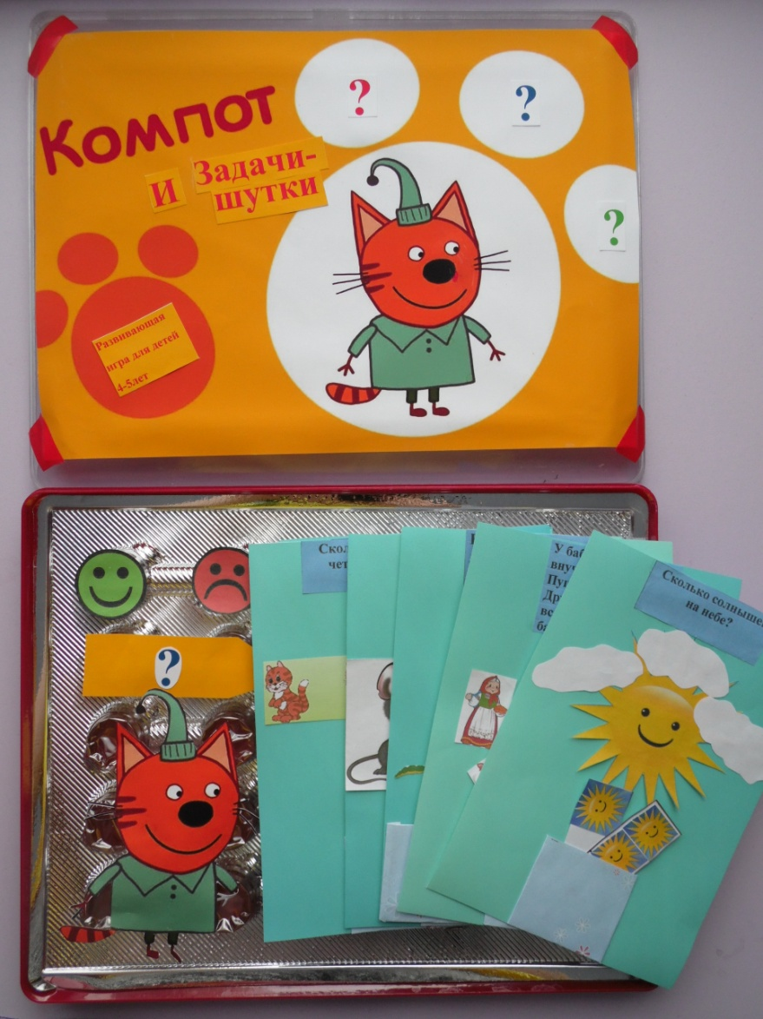
Игровой материал и наглядные пособия: карточки с изображениями предметов и текста к задачам, смайлики-грустный и веселый, карточки-отгадки

Slide 5
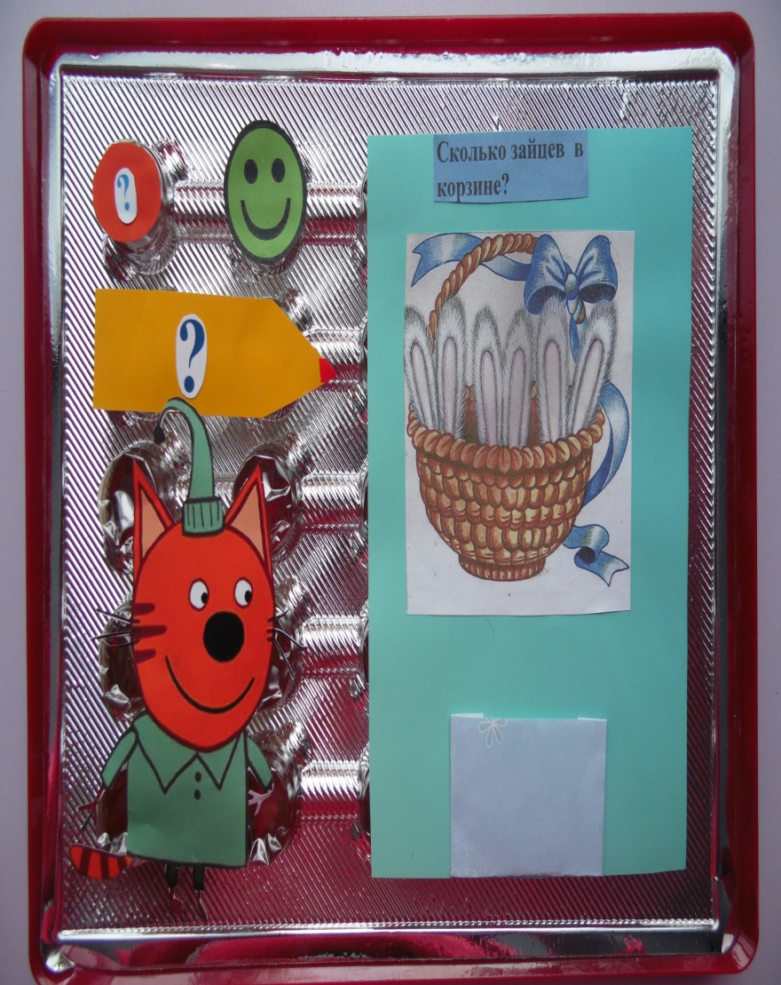
Описание игры
1.Вариант
(без выбора наглядных картинок-отгадок)
Воспитатель предлагает ребенку отгадать задачку Компота. Н-р:
-Сколько зайцев в корзине?
Если ребенок правильно отгадал задачу, назвал 3, воспитатель выставляет веселый смайлик, комментируя ответ ребенка: -Какой, ты молодец! Компот обрадовался, ты отгадал правильно, посмотри появился веселый смайлик

Slide 6
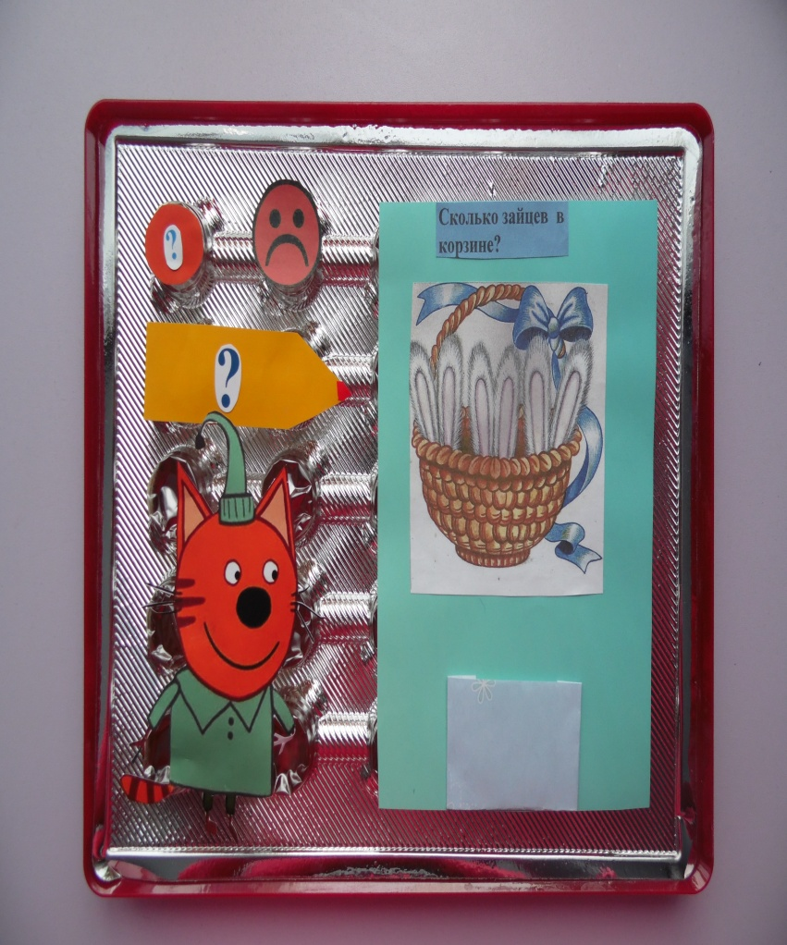
1.Вариант
(без выбора наглядных картинок-отгадок)
Если ребенок затрудняется назвать правильный ответ, воспитатель выставляет грустный смайлик и задает наводящие вопросы, чтобы помочь в решении данной задачи. Н-р:
-Посмотри Компот загрустил и появился грустный смайлик, давай вместе решим задачу.
-У одного зайца сколько ушей?(2)
-А давай посчитаем, сколько же зайцев в корзине? (1,2,3)
-Правильно 3 зайца. Компот обрадовался, ты отгадал правильно (выставляет воспитатель веселый смайлик)

Slide 7
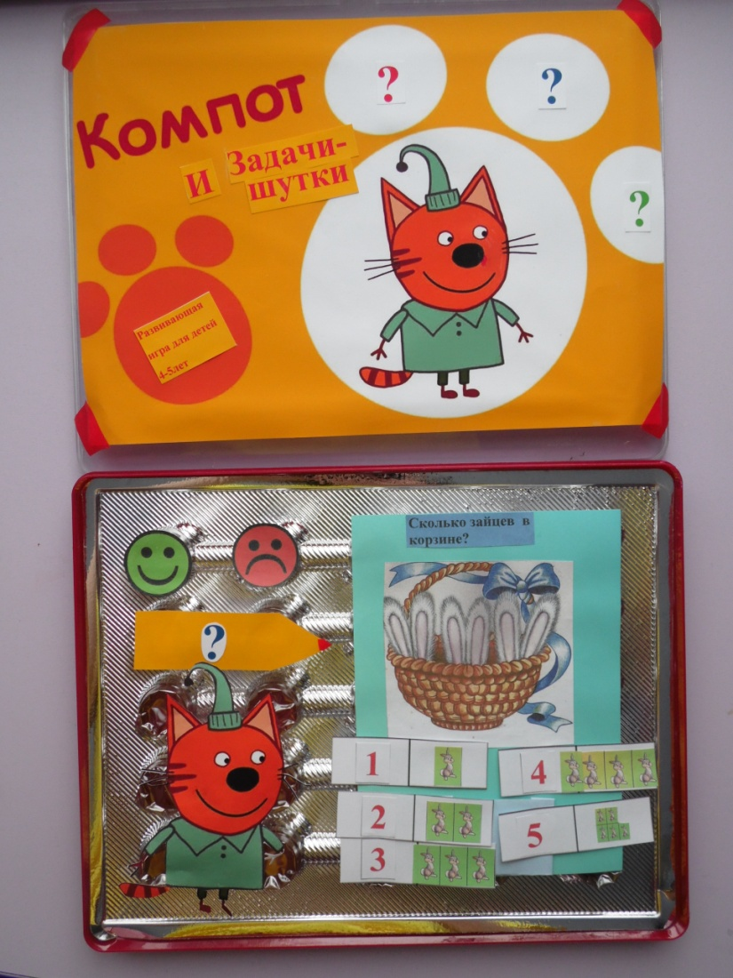
2.Вариант
(с выбором наглядных картинок-отгадок)
Воспитатель предлагает ребенку отгадать задачу Компота и найти соответствующую картинку-отгадку, объяснить ответ к данной задаче. Если ребенок правильно отгадал, то вверху над Компотом воспитатель выставляет веселый смайлик, если ребенок испытывает затруднения, воспитатель выставляет грустный смайлик и задает ребенку наводящие вопросы, чтобы помочь в решении данной задачи.

Slide 8
Спасибо за внимание!

